Slide 1

Hakekat kewarganegaraan dalam mengembangkan kemampuan utuh serjana/profesional tantangan pendidikan kewarganegaraan untuk masa depan bangsa​
Kelompok 2:​
Andry wardana​
Febri widyanto​
Luthfi alfuadi​
Toni santoso​
​

Slide 2
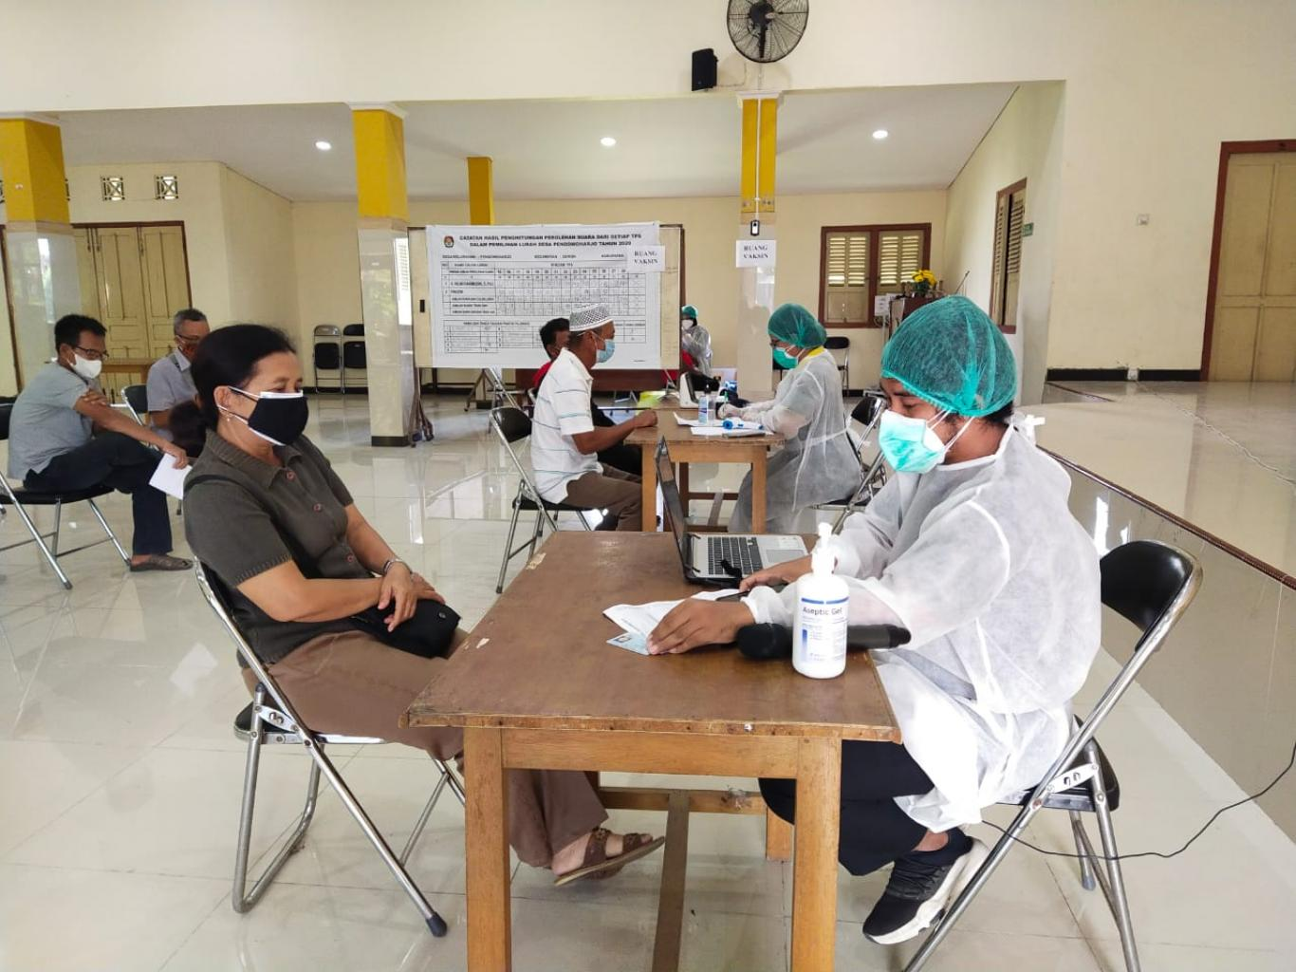
Definisi Hakekat Kewarganegaraan
Hakekat kewarganegaraan adalah dasar pemahaman kita tentang hak, kewajiban, dan tanggung jawab sebagai warga masyarakat
Contoh Kasus: "Mari membayangkan kita sebagai warga yang aktif terlibat dalam kegiatan sosial, seperti membantu program kesejahteraan masyarakat."
This Photo by Unknown Author is licensed under CC BY-NC-ND

Slide 3

Peran Kewarganegaraan dalam Pengembangan Kemampuan Utuh Serjana/Profesional
Seorang mahasiswa jurusan teknik informatika memahami peran kewarganegaraan dalam pengembangan kemampuan utuhnya dan aktif terlibat dalam proyek sosial yang menggabungkan keahlian teknologi dengan kepedulian masyarakat. Dengan merancang aplikasi berbasis mobile untuk meningkatkan akses informasi kesehatan, berkolaborasi dengan organisasi sosial, dan menciptakan dampak positif pada masyarakat, mahasiswa ini tidak hanya mengembangkan keterampilan teknisnya tetapi juga memperoleh wawasan mendalam tentang peran kewarganegaraan dalam membentuk profesi dan memberikan kontribusi yang berkelanjutan.

Slide 4

Kewajiban dan Tanggung Jawab Kewarganegaraan
Kewajiban kewarganegaraan adalah serangkaian tindakan atau kewajiban yang harus dipenuhi oleh setiap warga negara terhadap negara dan masyarakat, seperti membayar pajak, mematuhi hukum, serta menjaga keamanan dan ketertiban.
tanggung jawab kewarganegaraan adalah kesadaran dan komitmen individu untuk aktif berpartisipasi dalam kehidupan sosial, politik, dan ekonomi negara, serta memberikan kontribusi positif untuk kemajuan dan kesejahteraan bersama.

Slide 5

Alasan Diperlukannya Pendidikan kewarganegaraan
Pendidikan kewarganegaraan adalah suatu keharusan karena melalui pendidikan ini, individu dapat dibentuk menjadi warga negara yang bertanggung jawab dan sadar akan hak, kewajiban, serta tanggung jawab mereka terhadap negara dan masyarakat. Dengan memahami nilai-nilai demokrasi, toleransi, dan keragaman, pendidikan kewarganegaraan membantu mempromosikan masyarakat yang inklusif dan demokratis.

Slide 6

Menggali sumber historis, sosiologis, dan politis tentang Pendidikan Kewarganegaraan di Indonesia;
Sumber historis
Sejarah pendidikan kewarganegaraan di Indonesia dipengaruhi oleh masa kolonialisme Belanda, yang tidak selalu mendukung aspek kewarganegaraan sejati. Namun, selama periode perjuangan kemerdekaan, pendidikan kewarganegaraan menjadi penting dalam membangun kesadaran nasionalisme dan semangat patriotisme dengan menekankan nilai-nilai kemerdekaan, kebebasan, dan persatuan. Pasca-kemerdekaan, pendidikan kewarganegaraan terus memainkan peran penting dalam konsolidasi negara, membangun identitas nasional, dan memperkuat rasa persatuan di tengah masyarakat yang beragam.

Slide 7

Sumber Sosiologis
Pendidikan kewarganegaraan di Indonesia menghadapi beragam tantangan, di antaranya adalah refleksi dari keberagaman budaya yang kaya di negara ini. Dalam hal ini, pendidikan kewarganegaraan berperan sebagai sarana untuk memahami, menghargai, dan mengelola keberagaman budaya, agama, dan etnis secara harmonis, serta untuk memperkuat identitas nasional yang inklusif.

Slide 8

Sumber Politik
Pendidikan kewarganegaraan memiliki peran yang sangat penting dalam pembangunan sistem demokrasi yang kuat di Indonesia. Melalui pendidikan kewarganegaraan, individu dipersiapkan untuk memahami dan mengaplikasikan prinsip-prinsip demokrasi dalam kehidupan sehari-hari, termasuk pemahaman tentang proses politik, hak suara, dan partisipasi dalam kehidupan politik yang demokratis.

Slide 9

Membangun argumen tentang dinamika dan tantangan Pendidikan Kewarganegaraan
Dinamika Pendidikan Kewarganegaraan:
Perubahan sosial dan politik merupakan faktor utama yang memengaruhi dinamika pendidikan kewarganegaraan. Perubahan dalam kebijakan politik, pergeseran nilai-nilai sosial, dan dinamika demokrasi memiliki dampak langsung terhadap kurikulum, metode pengajaran, dan tujuan pendidikan kewarganegaraan.

Slide 10

Tantangan Pendidikan Kewarganegaraan:
Kesenjangan Akses dan Kualitas: Salah satu tantangan utama adalah kesenjangan akses dan kualitas pendidikan kewarganegaraan di berbagai daerah dan kalangan. Banyak daerah, terutama di pedesaan atau daerah terpencil, masih menghadapi tantangan akses terhadap pendidikan kewarganegaraan yang berkualitas.
Kontroversi Ideologis dan Politis: Pendidikan kewarganegaraan sering kali menjadi subjek kontroversi ideologis dan politis, terutama dalam konteks perbedaan pandangan politik dan agama. Tantangan ini membutuhkan pendekatan yang inklusif dan netral untuk mengajarkan nilai-nilai kewarganegaraan yang mendasar.

Slide 11

Mendeskripsikan esensi dan urgensi Pendidikan
Melalui pendidikan kewarganegaraan, individu dipersiapkan untuk menjadi warga negara yang aktif, bertanggung jawab, dan berkontribusi positif terhadap masyarakat dan negara. Dalam konteks global yang terus berubah, pendidikan kewarganegaraan memainkan peran penting dalam membantu siswa memahami dan mengatasi isu-isu global seperti perubahan iklim, kemiskinan, perdamaian, dan hak asasi manusia.

Slide 12

TERIMAKASIH

